Slide 1
La biodiversité cultivée Quel rôle des acteurs dans la gouvernance commune des semences pour une appropriation collective des enjeux de conservation et d’utilisation durable des semences?
Dr Christine FRISON
Chargée de recherches FNRS à l’UCLouvain
Dr Corentin HECQUET
Collaborateur Scientifique ULiège- SEED
Coordianteur du Réseau Meuse Rhin Moselle pour les semences paysannes et citoyennes
Dr Fulya BATUR
xxx

Slide 2
Structure (Christine)
Contexte du système semencier, verrouillages et critiques
Les acteurs : le Reseau Meuse Rhin Moselle (RMRM)
Législation européenne et impact sur la diversité cultivée des semences
Question de recherche
Méthodologie (et résultats escomptés)

Slide 3
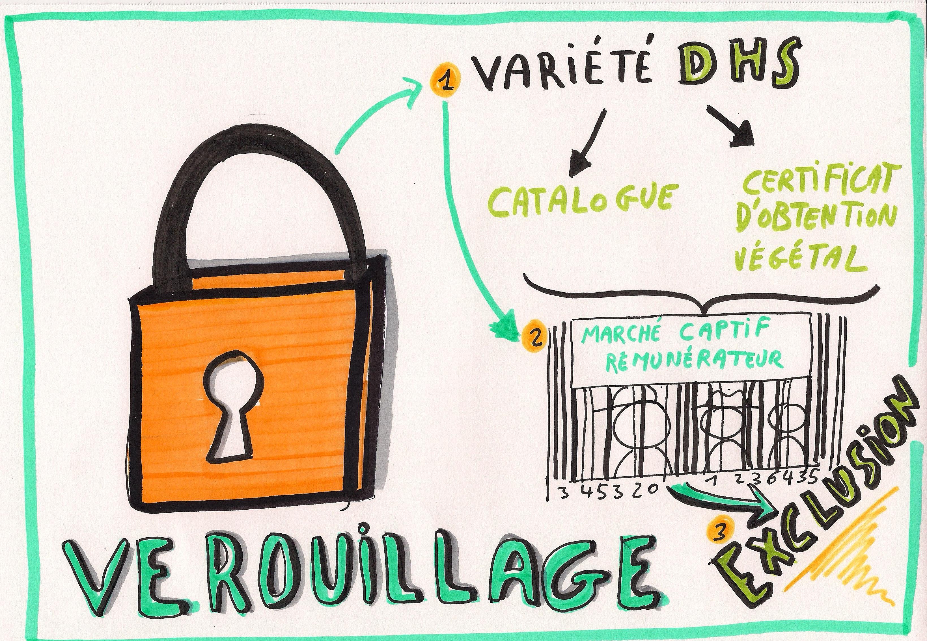
1. Contexte du système semencier, verrouillages et critiques (Corentin)

Slide 4
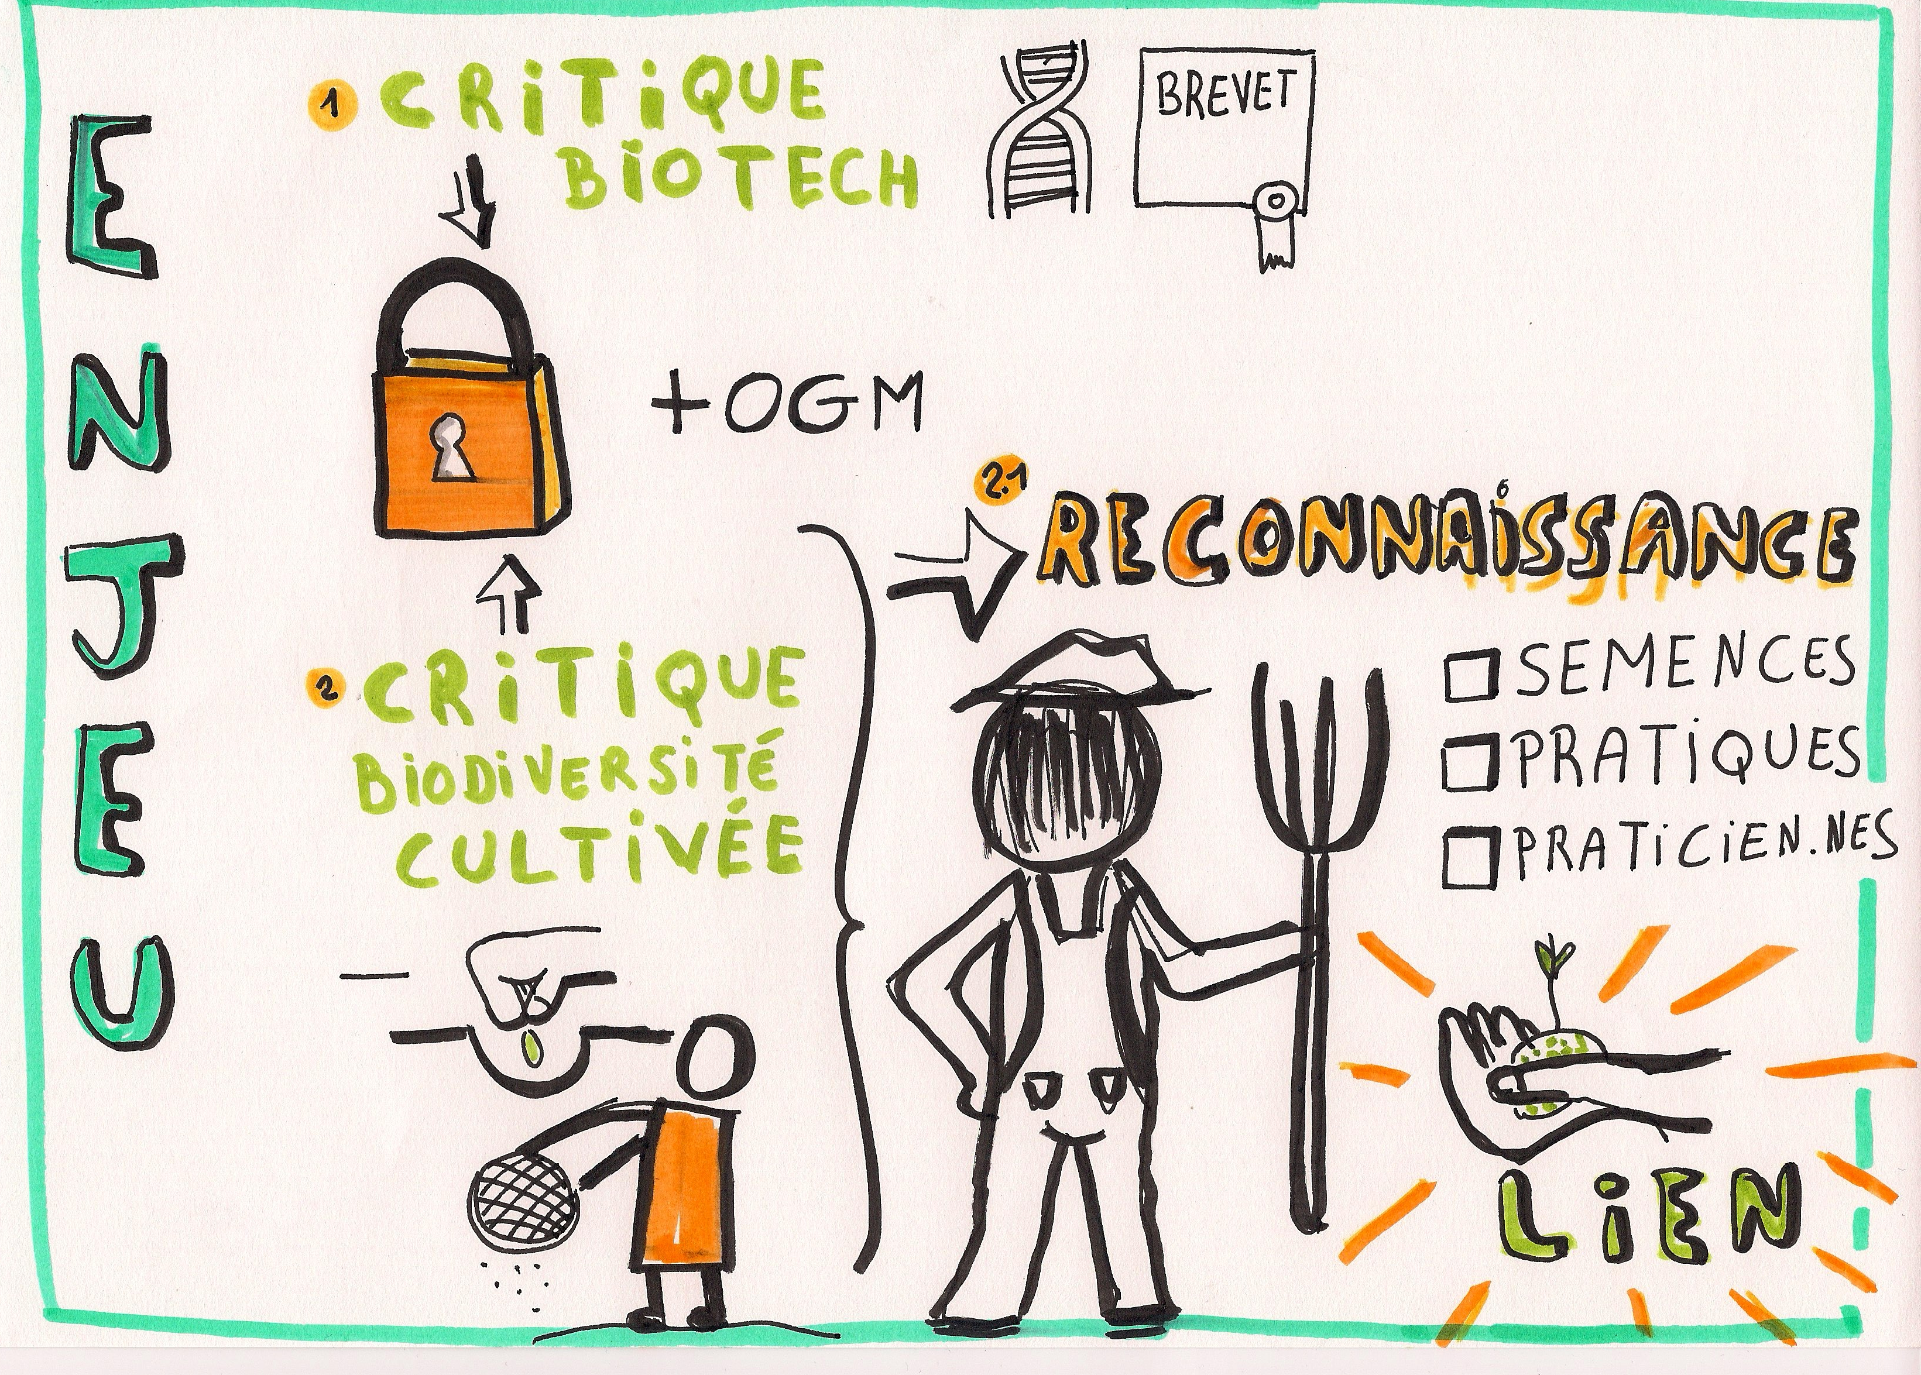
1. Contexte du système semencier, verrouillages et critiques (Corentin)

Slide 5
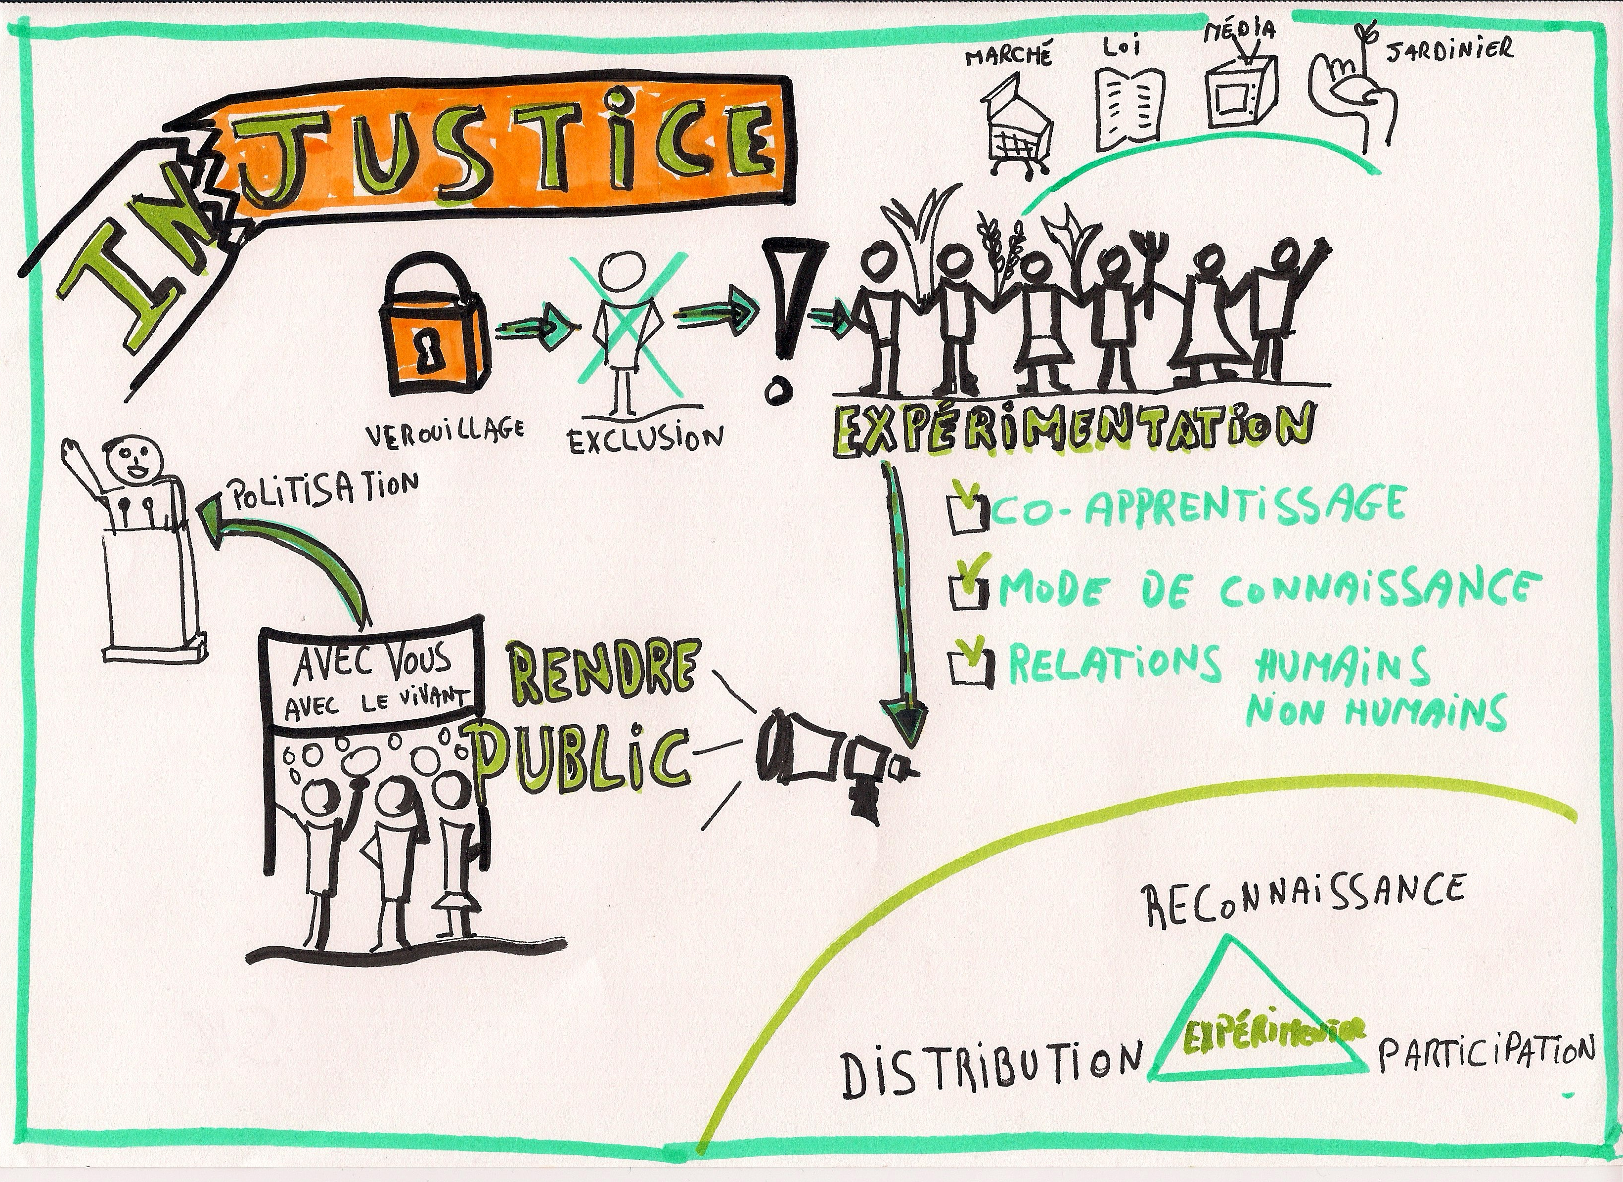
2. Les acteurs : le Reseau Meuse Rhin Moselle (RMRM)
MEMBRES
Entreprises
Cycle en Terre
Anthésis
Recherche
Centre Technique Horticole
SEED (ULiége)
Mouvements
Li Mestère
MAP
SEED
Nature et Progrès
AEDEAR Grand Est
Formation
EPLEA Courcelles-Chaussy
BioWallonie
SOUTIENS

Slide 6
3. Législation européenne et impact sur la diversité cultivée des semences (Fulya)
Législation

Slide 7
3. Législation européenne et impact sur la diversité cultivée des semences (Fulya)
Impact sur la biodiversité cultivée

Slide 8
4. Question de recherche (Christine)

Slide 9
5. Méthodologie (et résultats escomptés) (Christine)

Slide 10
Merci!
christine.frison@uclouvain.be

